Slide 1

SYSTÈME DE GESTION DE LA SECURITE
MODULE I.
FONDAMENTAUX DE LA GESTION DE LA SÉCURITÉ AÉRONAUTIQUE
Préparé et présenté par :
M. MOUSTAPHA Amadou Roufaï, ASECNA-BENIN octobre 2025
moustapharouf@yahoo.fr / moustapharou@asecna.org

Slide 2
SOMMAIRE
CONCEPTS DE MANAGEMENT DE LA SÉCURITÉ
APPROCHES DU MANAGEMENT DE LA SÉCURITÉ
GESTION DES CHANGEMENTS
CULTURE DE SECURITE

Slide 3
OBJET DU MODULE 1
Fournir aux participants une compréhension commune des
  principes,
  concepts et
  terminologies
de la gestion de la sécurité en aviation, en expliquant l’évolution historique, les motivations réglementaires et organisationnelles, ainsi que les éléments constitutifs d’un Système de gestion de la sécurité (SMS) selon l’OACI.

Slide 4
I. CONCEPTS DE MANAGEMENT DE SÉCURITÉ

Slide 5


I. CONCEPTS DE MANAGEMENT DE SÉCURITÉ
C’est quoi la gestion de la sécurité ?
La gestion de la sécurité fournit les informations et les processus qui aident les prises de décisions de diverses sortes, dans le but de maintenir un niveau acceptable de la sécurité
Décisions individuelles
Prises par le personnel du premier rang (ATCO, Pilotes, ATSEP…)
Décisions institutionnelles
Prises par un exploitant, un fournisseur de services ou une autorité de supervision

Slide 6
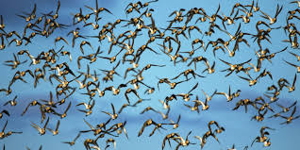
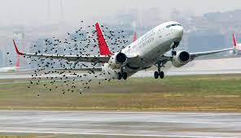
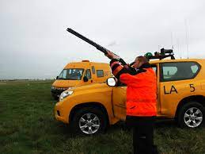
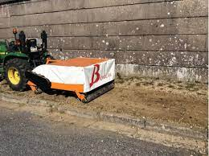
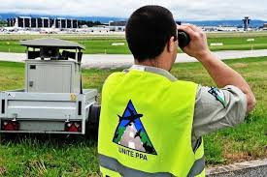

I. CONCEPTS DE MANAGEMENT DE SÉCURITÉ
C’est quoi la gestion de la sécurité ?
C’est une fonction organisationnelle qui s'efforce continuellement d'identifier tous les dangers pour la sécurité et d'évaluer et gérer les risques associés grâce à une approche systématique qui inclut la structure organisationnelle nécessaire, les responsabilités, les politiques et les procédures.
Identifier les dangers
Evaluer les risques
approche systématique

Slide 7
I. CONCEPTS DE MANAGEMENT DE SÉCURITÉ
C’est quoi la sécurité ?
Zéro accident?
Aucun danger?
Situations idéales mais irréalistes
Absence d’erreurs humaines?
La sécurité est une caractéristique dynamique du système d’aviation, où les risques de sécurité doivent être constamment atténués

Slide 8

I. CONCEPTS DE MANAGEMENT DE SÉCURITÉ
Atténuation des risques de sécurité
Le processus d’atténuation des risques de sécurité s’appuie sur
Une bonne culture de sécurité organisationnelle
conscience de la sécurité,
Responsabilité
engagement.
POLITIQUE DE SECURITE

Slide 9
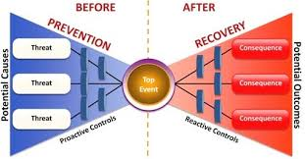
I. CONCEPTS DE MANAGEMENT DE SÉCURITÉ
Atténuation des risques de sécurité
Il comprend
1. Des mesures préventives de risques de sécurité
mesure prise pour prévenir l’occurrence ou la récurrence d’un événement

Slide 10
I. CONCEPTS DE MANAGEMENT DE SÉCURITÉ
Atténuation des risques de sécurité
Il comprend
2. Des défenses réactives
mesure prise pour atténuer les effets des événements indésirables

Slide 11
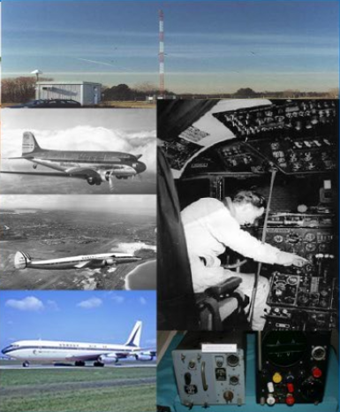
I. CONCEPTS DE MANAGEMENT DE SÉCURITÉ
Evolution de la gestion de sécurité
Ere technique 1900 – 1960 :
Les efforts de la gestion de la sécurité étaient réactifs et essentiellement focalisés sur l’amélioration des moyens techniques
17 septembre 1908 :
le Wright Flyer III, piloté par Orville Wright, est victime d'un accident à la suite de la rupture d'une des hélices en plein vol à Fort Myers, Virginie (États-Unis).
Recommandation d’investigation
Revoir la conception de l’aéronef

Slide 12
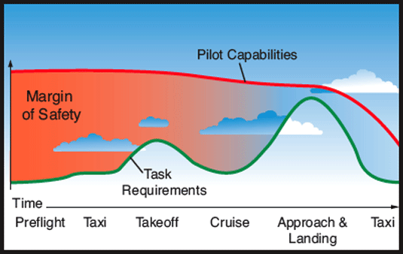
I. CONCEPTS DE MANAGEMENT DE SÉCURITÉ
Evolution de la gestion de sécurité
2. Ere facteur humain 1970 – 1990
La gestion de la sécurité est étendue à la composante humaine y compris à l’interface homme machine.
Exemple : Prise en compte de la fatigue : Capacité des Pilotes

Slide 13
I. CONCEPTS DE MANAGEMENT DE SÉCURITÉ
Evolution de la gestion de sécurité
2. Ere facteur humain 1970 – 1990
La gestion de la sécurité est étendue à la composante humaine y compris à l’interface homme machine.
Exemple : Prise en compte de la fatigue (Sommeil ATCO)
Déficit cumulatif de sommeil (ATC – Rotation rapide vers l’arrière (doc 9966) )
Mais cette approche se concentre sur les individus sans prendre en compte leur organisation

Slide 14
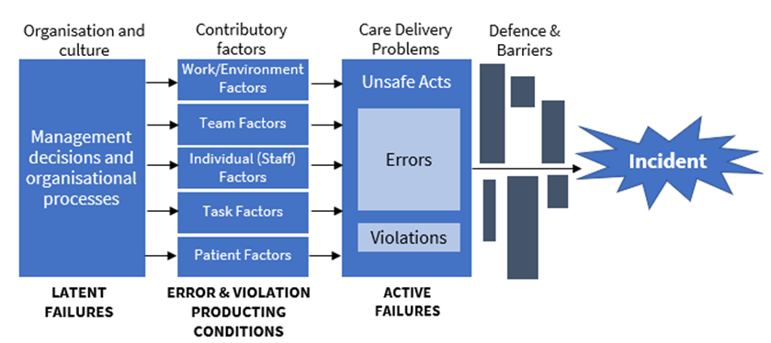
I. CONCEPTS DE MANAGEMENT DE SÉCURITÉ
Evolution de la gestion de sécurité
3. Ere Organisationnelle 1990 – 2000
perspective systémique, englobant les facteurs organisationnels ainsi que les facteurs humains et techniques.
l’introduction de la notion
« accident organisationnel » : incidence de la culture et des politiques organisationnelles sur l’efficacité de la maîtrise des risques de sécurité

Slide 15

I. CONCEPTS DE MANAGEMENT DE SÉCURITÉ
Evolution de la gestion de sécurité
4. Ere système :
Approche visant l’ensemble du système. Les interfaces entre organisations doivent être prise en compte pour maitriser la sécurité du système aéronautique
En effet l’évolution de la sécurité a mis en évidence l’importance des interactions entre humains, processus et technologies, et le rôle positif de l’humain dans le système.
Elle s’appuie sur une collaboration accrue entre prestataires de services et États

Slide 16
I. CONCEPTS DE MANAGEMENT DE SÉCURITÉ
Evolution de la gestion de sécurité
Figure I. Evolution de la gestion de la sécurité (c/f doc 9859, ed 4)

Slide 17
I. CONCEPTS DE MANAGEMENT DE SÉCURITÉ
Causalité des incidents et accidents
Les systèmes de l’aviation civile sont protégés par plusieurs couches de défense appelées barrières.
L’industrie aéronautique illustre généralement ce principe de causalité à travers le modèle du « fromage suisse » développé par le professeur James Reason, qui montre comment les failles présentes dans chaque barrière peuvent s’aligner et conduire à un incident ou à un accident.

Slide 18
I. CONCEPTS DE MANAGEMENT DE SÉCURITÉ
Causalité des incidents et accidents
Ce modèle illustre le fait que les accidents découlent de violations successives de multiples mécanismes de défense.
Organisation → Terrain → Défenses → Accident
NB :
Le modèle de Reason n’est pas linaire, il considère plusieurs causes indépendantes.
Il n’est pas performatif, Il est descriptif.
Figure II. Modèle de Reason (Doc 9859, édition IV)

Slide 19
I. CONCEPTS DE MANAGEMENT DE SÉCURITÉ
Causalité des incidents et accidents
Accident organisationnel Identifier ces facteurs à l’échelon du système, plutôt que par des efforts localisés, en vue de réduire au minimum les défaillances actives d’individus.
Figure II. Modèle de Reason (Doc 9859, édition IV)

Slide 20
I. CONCEPTS DE MANAGEMENT DE SÉCURITÉ
Causalité des incidents et accidents
Accident organisationnel Les grandes catastrophes naissent parfois de petites décisions ordinaires.
Chaque choix quotidien est une barrière… ou une faille
Figure II. Modèle de Reason (Doc 9859, édition IV)

Slide 21
I. CONCEPTS DE MANAGEMENT DE SÉCURITÉ
Causalité des incidents et accidents
Suivant le model de Reason, l’accident est toujours provoqué par une combinaison des :
conditions latentes
défaillances actives.
Figure II. Modèle de Reason (Doc 9859, édition IV)

Slide 22
I. CONCEPTS DE MANAGEMENT DE SÉCURITÉ
Causalité des incidents et accidents
Conditions latentes
conséquence tardive de décisions prises aux niveaux supérieurs
peuvent rester dormantes
leurs effets sont activés par certaines conditions d’exploitation.
Figure II. Modèle de Reason (Doc 9859, édition IV)

Slide 23
I. CONCEPTS DE MANAGEMENT DE SÉCURITÉ
Causalité des incidents et accidents
Conditions latentes
Ex : AFR 447 (Rio–Paris, 2009) sondes Pitot Airbus A330 connues pour givrer en conditions tropicales.
Effet : perte d’indications de vitesse fiables, entraînant la confusion des pilotes.
Figure II. Modèle de Reason (Doc 9859, édition IV)

Slide 24
I. CONCEPTS DE MANAGEMENT DE SÉCURITÉ
Causalité des incidents et accidents
Défaillances actives actions ou des inactions, y compris des erreurs et des violations de règles, qui ont un effet préjudiciable immédiat.
Figure II. Modèle de Reason (Doc 9859, édition IV)

Slide 25
I. CONCEPTS DE MANAGEMENT DE SÉCURITÉ
Causalité des incidents et accidents
Défaillances actives
Ex : AFR 447 (Rio–Paris, 2009)
Décision de maintenir le CAP malgré la présence d’une zone convective.
Conséquence : Décrochage et chute dans l’Atlantique, 228 morts.
Figure II. Modèle de Reason (Doc 9859, édition IV)

Slide 26
I. CONCEPTS DE MANAGEMENT DE SÉCURITÉ
Causalité des incidents et accidents
Conditions latentes : sont des conditions présentes dans le système d’aviation bien avant que se produise un résultat dommageable.
Initialement, elles ne sont pas perçues comme danger elles deviendront évidentes après la rupture des défenses du système.
Quelques exemples de conditions latentes :
Formation inadéquate;
Procédures opérationnelles incomplètes ou incorrectes;
Règlementation incorrecte ou inadéquate;
Défaut de conception d’équipement;
Sous-effectif, environnement de travail dégradé.

Slide 27
I. CONCEPTS DE MANAGEMENT DE SÉCURITÉ
Causalité des incidents et accidents
Défaillances actives : sont des actions ou des inactions, incluant erreurs et violations, qui ont un effet adverse immédiat.
Erreur vs Violation :
Elles relèvent toutes deux des acteurs de première ligne (en contact direct avec l’aéronef).
Elles sont différenciées en fonction de l’élément motivationnel et de l’intention de l’acteur :
Erreur : non intentionnelle (voir diapo suivante);
Violation : intentionnelle (voir diapo 32).

Slide 28
I. CONCEPTS DE MANAGEMENT DE SÉCURITÉ
Erreurs
Action ou inaction d’une personne en fonction, conduisant à des écarts par rapport aux intentions ou aux attentes de l’organisation ou de cette personne.
(c/f doc 9859)
2 catégories
Déviation/raté (Slips) et Oubli (Lapses) : Erreur d’exécution
Mauvaise application des règles ou défaillance de mémoire conduisant à sauter une action
Mistakes : Erreur de planification/jugement
Il s’agit d’une erreur dans le planning, le processus ou la procédure à appliquer

Slide 29
I. CONCEPTS DE MANAGEMENT DE SÉCURITÉ
Erreurs
Erreur d'exécution
Déviation (Slips)
Défaut d'attention :
- Mauvaise perception
- Erreur d'interférence
- Erreur de classement
- Erreur de timing
-
Oubli (Lapses)
Défaut de mémoire :
- Omissions
- Repetitions
- Réduction d'intentionalité (Représentation mentale)
Slips ou Laps?
Régler le mauvais bouton (sélectionner 1013 hPa au lieu de QNH local).
Ne pas activer l’anti-ice en conditions givrantes.
Saisir une mauvaise fréquence radio (126.7 au lieu de 127.6)
Sauter une étape lors de l’inspection journalière (ex. inspection du RESA non effectuée)..

Slide 30
I. CONCEPTS DE MANAGEMENT DE SÉCURITÉ
Erreurs
Erreur Procédure/Connaissance?
Interpréter un NOTAM de manière erronée (ex. considérer qu’une piste est disponible alors qu’elle est fermée).).
Un responsable sécurité pense qu’un balisage est fiable et écarte les signalements de pannes comme anecdotiques.
Le contrôleur surveille attentivement un vol en conflit potentiel et néglige d’autres trafics en convergence plus lointaine.
Erreur de planning
(Mistakes)
Reglements/Procédures
- Mauvaise application d'une bonne procédure
- Application d'une mauvaise procédure-
Connaissance
- Biais de confirmation
- perception sélective
- Improvisation
excès de confiance
.........

Slide 31
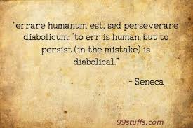
I. CONCEPTS DE MANAGEMENT DE SÉCURITÉ
Erreurs
Il est reconnu que quelque soit les dispositions réglementaires, les procédures, le niveau de formation et les solutions techniques dans le système, les erreurs humaines continueront à être enregistrées.
Ainsi la gestion de la sécurité doit mettre en place un mécanisme pour :
Réduire la probabilité d’occurrence des erreurs;
Réduire leurs conséquences en cas d’occurrence.

Slide 32
I. CONCEPTS DE MANAGEMENT DE SÉCURITÉ
Violation : Erreur de jugement ou sabotage
Une violation est un acte ou une omission délibérée visant à s’écarter des procédures, protocoles, normes ou pratiques établis.
S’écarter volontairement des normes, en pensant bien faire.
De telles violations relèvent d’une erreur de jugement et ne conduisent pas automatiquement à des mesures disciplinaires, selon les politiques en vigueur.

Slide 33
I. CONCEPTS DE MANAGEMENT DE SÉCURITÉ
Violation
3 catégories d’erreur de jugement
Violations situationnelles
Violations de routine
Violations induites par l’organisation
1. Violations situationnelles :
Commises en réaction à des facteurs rencontrés dans un contexte particulier ( contraintes de temps, forte charge de travail…)

Slide 34
I. CONCEPTS DE MANAGEMENT DE SÉCURITÉ
Violation
3 catégories
1. Violations situationnelles
2. Violations de routine :
Deviennent la façon d’agir normale au sein d’un groupe. Elles sont commises lorsque la conformité aux procédures établies est difficile.
Elles peuvent se poursuivre sans conséquences, mais peuvent devenir fréquentes et entraîner des événements

Slide 35
I. CONCEPTS DE MANAGEMENT DE SÉCURITÉ
Violation
3 catégories
1. Violations situationnelles
2. Violations de routine :
3. Violations induites par l’organisation: Extension des violations de routine.
se produit lorsqu’une organisation tente de répondre à des exigences de rendement accru en ignorant ses défenses de sécurité ou en les étirant.

Slide 36
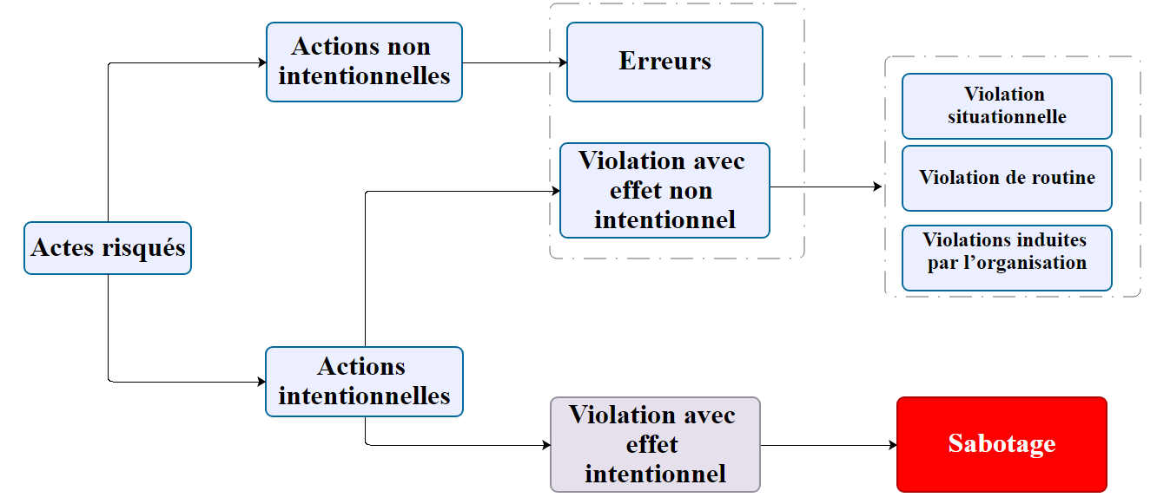
I. CONCEPTS DE MANAGEMENT DE SÉCURITÉ
Violation : Erreur de jugement ou sabotage

Slide 37
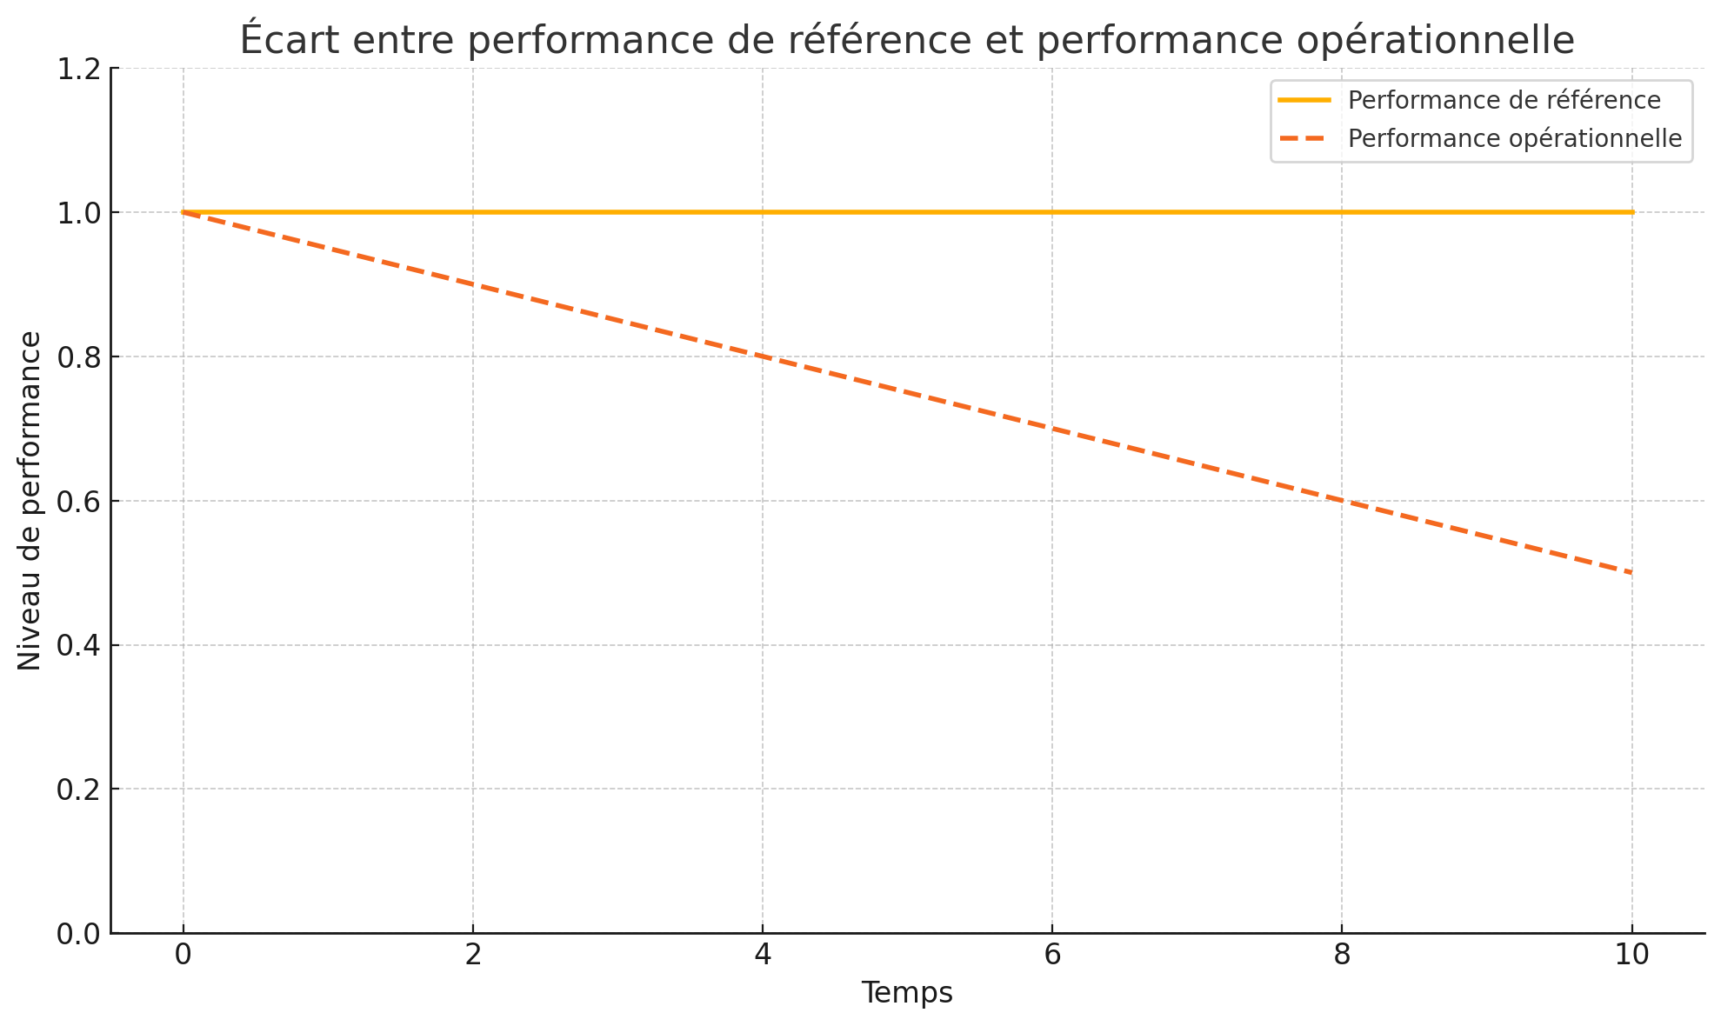
I. CONCEPTS DE MANAGEMENT DE SÉCURITÉ
Dérive pratique
Tout système est conçu pour fonctionner selon une performance de référence.
Cependant, la performance opérationnelle est différente de la performance de référence.

Slide 38
I. CONCEPTS DE MANAGEMENT DE SÉCURITÉ
Dérive pratique
Le terme « dérive » est employé pour désigner l’écart progressif, du fait d’influences extérieures

Slide 39

I. CONCEPTS DE MANAGEMENT DE SÉCURITÉ
Dilemme du manager
L’identification des dangers, l’évaluation et l’atténuation des risques de sécurité sont la clé du processus de gestion de la sécurité.
L’atténuation des risques de sécurité consiste à mettre en œuvre des défenses (équipement, procédures, formation, procédures…) contre les risques identifiés.
Un coût — en termes d’argent, de temps et de ressources

Slide 40
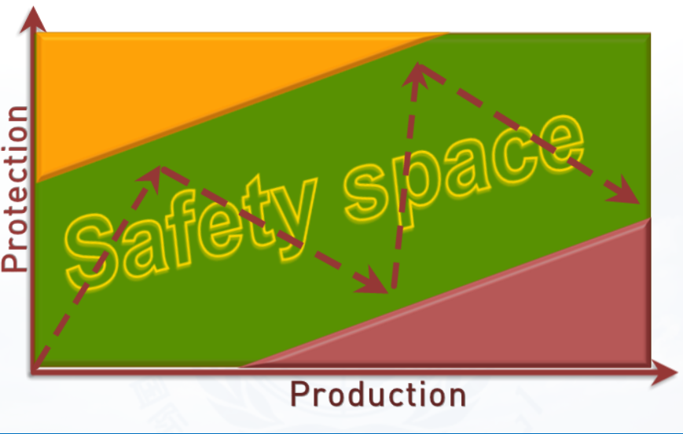
I. CONCEPTS DE MANAGEMENT DE SÉCURITÉ
Dilemme du manager
Ainsi les risques de production et les risques de sécurité sont liés.

Slide 41
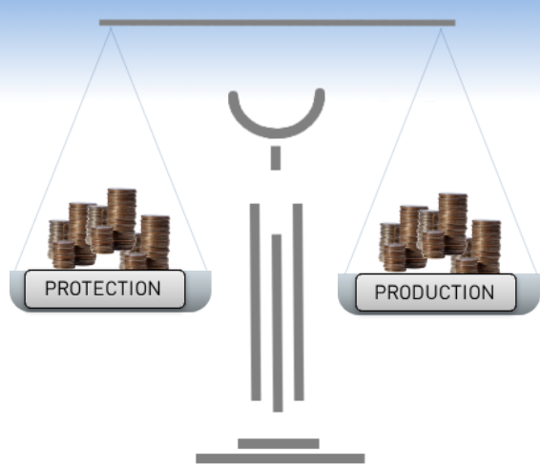
I. CONCEPTS DE MANAGEMENT DE SÉCURITÉ
Dilemme du manager
Toute organisation doit définir ses objectifs de production et ses objectifs de sécurité en recherchant un équilibre

Slide 42
II. APPROCHES DU MANAGEMENT DE LA SECURITE

Slide 43
II. APPROCHES DU MANAGEMENT DE LA SECURITE
Approche orientée performance
Approche réactive
Approche risques de sécurité

Slide 44
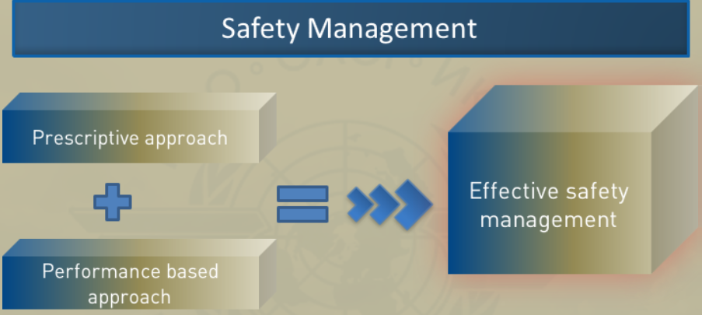
II. APPROCHES DU MANAGEMENT DE LA SECURITE
1. Approche orientée performance
Elle mesure et pilote les résultats sécurité via des SPI.
Elle complète l’approche prescriptive.
Approche prescriptive : Assurance de la sécurité sur la base de la conformité aux exigences (Normes, règlements…)
Approche orienté performance Assurance de la sécurité sur la base de la performance mesurée du système

Slide 45
II. APPROCHES DU MANAGEMENT DE LA SECURITE
1. Approche orientée performance
S’assurer régulièrement que les éléments mis en place sont conformes (Approche prescriptive)
SMS et SSP en place conformément aux exigences
Indicateurs SPI définis (par exploitant)
Certains SPI convenus avec l’AAC
Indicateurs définis pour le Pays à partir des SPI des exploitants
Processus d’accord de niveau de service
Surveillance des exploitants programmée en fonction des valeurs des SPI convenus;
Niveau de performance du Pays surveillé à partir des indicateurs agrégés
Processus de surveillance continue

Slide 46
II. APPROCHES DU MANAGEMENT DE LA SECURITE
2. Approche réactive : Compte rendu de sécurité
Un processus formel de compte rendu sur la sécurité au niveau des exploitants mais aussi au niveau de l’Etat est nécessaire pour une gestion de la sécurité efficace.
Le compte rendu sur la sécurité permet d’accéder aux données nécessaires pour l’identification des risques de sécurité.

Slide 47
II. APPROCHES DU MANAGEMENT DE LA SECURITE
Compte rendu de sécurité :
Trois types de compte rendu de sécurité
Compte rendu d’accident et d’incident grave
- Accident : Collision, CFIT, ….
- Incident grave : Sortie de piste, incendie à bord….
Les événements entrant dans les champ de compte rendu obligatoire sont spécifiques aux domaines d’aviation considéré.
Exemple ANSP : AIRPROX, TCAS
Compte rendu obligatoire
C’est un canal mis à la disposition des acteurs du premier rang pour reporter les événements non pris en compte par les 2 catégories ci-dessus
Compte rendu volontaire

Slide 48
II. APPROCHES DU MANAGEMENT DE LA SECURITE
Efficacité du système de compte rendu:

Slide 49
II. APPROCHES DU MANAGEMENT DE LA SECURITE
3. Approche risque
Identification des dangers
Evaluation des risques
Atténuation des risques

Slide 50
II. APPROCHES DU MANAGEMENT DE LA SECURITE
3. Approche risque : Danger
Danger – Situation ou objet pouvant causer un incident ou un accident d’aviation ou y contribuer. (C/f doc 9859)
Interprétation :
Situation/Objet : A l’opposée de « événement », existe sur une période de temps plus large.
Potentiel : situation non active (dormante) qui constitue un élément normal et identifiable de tout système

Slide 51
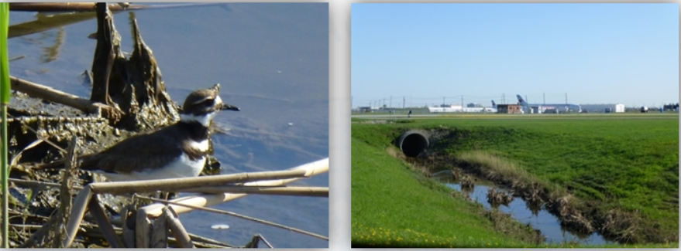
II. APPROCHES DU MANAGEMENT DE LA SECURITE
3. Approche
risque : Danger
Formulation (cf doc9859 §5.3) :
Toujours sous-forme d’une expression Affirmative (décrit dans l’état désiré (maîtrisé) );
En 2 composantes :
La composante générique suivant une taxonomie (environnemental, technique, organisationnel et humain).;
La composante spécifique : qui décrit le danger

Slide 52
II. APPROCHES DU MANAGEMENT DE LA SECURITE
3. Approche risque : Danger
Exemple de taxonomie du terme générique
Classification des dangers en quatre familles : Environnemental, Technique, Organisationnel et Humain
Environnemental (ENV)
Conditions MTO dangereuse
Evénements naturels (volcans, Insectes, animaux…)
Conditions géographiques (Altitude, Montagnes, Mer…)
Santé publique
Technique (TECH)
Aéronef défectueux
Navaids
Infrastructures
Outillage
Organisationnel (ORG°
Récession
Augmentation de trafic
Culture organisationnelle
Organigramme
Humain (HUM)
Médical
Psychologique
Cognitif
Limitation physique

Slide 53
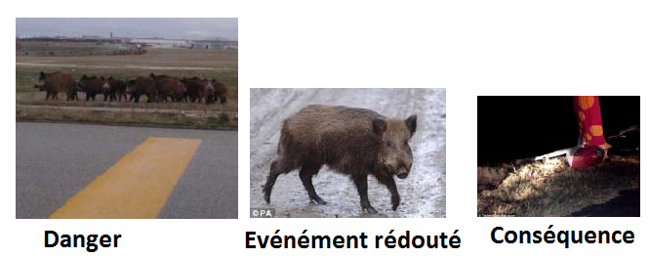
II. APPROCHES DU MANAGEMENT DE LA SECURITE
Danger
Evénement redouté
Conséquence ultime
3. Approche risque : Danger

Slide 54
II. APPROCHES DU MANAGEMENT DE LA SECURITE
3. Approche risque : Danger
Exemples
Evn. Evénements naturels (Présence d’animaux) : Présence d’animaux à proximité de la piste en service
Tech. Infrastructure : Piste courte pour les opérations autorisées

Slide 55
II. APPROCHES DU MANAGEMENT DE LA SECURITE
3. Approche risque : Danger
Identification
Processus d’identification d’objet ou de condition qui a le potentiel de contribuer à - ou - de causer un accident ou un incident grave d’aéronef
Les dangers peuvent être identifiés à partir d’examen et d’analyse des données sur la sécurité
Les données sur la sécurité sont collectées au moyen des méthodes réactives, proactive ou une combinaison des deux méthodes

Slide 56
II. APPROCHES DU MANAGEMENT DE LA SECURITE
3. Approche risque : Danger
Identification
Enquête sur les accidents et incidents graves
Compte rendus de sécurité, réclamation;
Approche réactive
Audits, inspections
Analyse de performance;
Revue de processus;
Revue de la sécurité
Etude de sécurité
Approche proactive

Slide 57
II. APPROCHES DU MANAGEMENT DE LA SECURITE
3. Approche risque
Evaluation des risques
Atténuation des risques
Sera développé au module 3 sur le déploiement du SGS

Slide 58
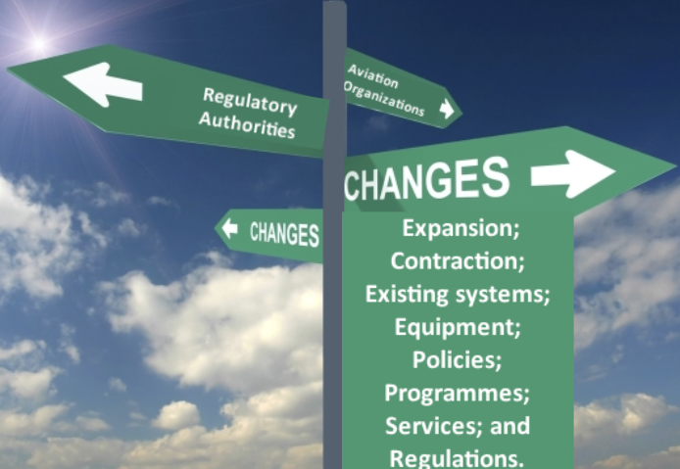
III. GESTION DES CHANGEMENTS

Slide 59
III. GESTION DES CHANGEMENTS
GESTION DES CHANGEMENTS
Changements dus à l’expansion ou à la contraction ainsi qu’aux modifications sur les systèmes, les équipements, les politiques, les programmes, les services…
Des dangers peuvent être introduits par inadvertance dans le système lors du changement.
Les pratiques de la gestion de la sécurité exigent que les dangers résultant du changement soient systématiquement identifiés, et les risques de sécurité maitrisés.

Slide 60
III. GESTION DES CHANGEMENTS
Gestion des changements :
Exemple de processus

Slide 61
III. GESTION DES CHANGEMENTS
GESTION DES CHANGEMENTS : Etude de cas
  Le centre de Contrôle de AnyTown est informé que la ville va recevoir une manifestation internationale qui va générer un flux de trafic exceptionnel avoisinant 1.5 fois sa capacité actuelle.
  Afin de se préparer à la prise en charge de ce trafic, la Direction a envisagé un ensemble de mesure : Sectorisation de l’espace aérien, renforcement de l’effectif des Contrôleurs, de la maintenance et de la météo.
  Les deux centres adjacents d’Anytown seront aussi affectés par les mesures prises.
  Le centre d’Anytown a déjà organisé deux fois la prise en charge d’une demande supérieure à la Capacité.
  Quel type d’évaluation de la sécurité doit être réalisée dans le cadre de la conduite de ce changement?

Slide 62
IV. CULTURE DE SECURITE

Slide 63
IV. CULTURE DE SECURITE
Caractérisation
La culture est caractérisée par les croyances, les valeurs, les préjugés/partis pris et le comportement qui en résulte, que partagent les membres d’une société, d’un groupe ou d’une organisation.
Culture de sécurité
Croyance relative à la sécurité
Les biais
Les comportements
Les valeurs partagées
La culture de la sécurité est « la façon dont les humains se comportent vis-à-vis de la
sécurité et du risque lorsque personne ne les observe ».

Slide 64
IV. CULTURE DE SECURITE
Caractérisation
Elle traduit la façon dont la sécurité est perçue, appréciée et priorisée par la direction et par les employés d’une organisation et la mesure dans laquelle les individus et les groupes :
  a) sont conscients des risques et des dangers connus auxquels l’organisation et ses activités sont confrontées ;
  b) ont en tout temps un comportement visant à préserver et à renforcer la sécurité
  c) sont capables d’accéder aux ressources requises pour assurer la sécurité de l’exploitation ;

Slide 65
IV. CULTURE DE SECURITE
Caractérisation
d) sont désireux et capables de s’adapter lorsqu’ils sont confrontés à des problèmes de sécurité ;
e) sont disposés à communiquer des problèmes de sécurité ;
f) évaluent en permanence les comportements en matière de sécurité dans l’ensemble de l’organisation.

Slide 66
IV. CULTURE DE SECURITE
Caractérisation
Les trois éléments culturels les plus influents sont les cultures organisationnelles, professionnelles et nationales
CULTURE DE SECURITE
Culture organisationnelle
Culture professionnelle
Culture nationale
La combinaison de ces éléments culturels varie grandement suivant l’organisations et influence le compte rendu, l’analyse collaborative des causes racines et l’atténuation des risques

Slide 67
IV. CULTURE DE SECURITE
Caractérisation: Culture organisationnelle
Elle fait référence aux caractéristiques et aux perceptions de la sécurité entre membres qui interagissent au sein d’une certaine entité.
Elle inclut les politiques de priorisation ou de réalisation d’un équilibre entre des objectifs tels que :
productivité vs. qualité,
sécurité vs. efficacité,
financier vs. technique,
professionnel vs. académique,
application vs. mesures correctives.

Slide 68
IV. CULTURE DE SECURITE
Caractérisation : Culture organisationnelle
L’organisation est un élément déterminant majeur du comportement, dans lequel des personnes s’engageront en exerçant des activités de gestion ou opérationnelles.
La culture de l’organisation fixe les limites de la performance de direction et opérationnelle en établissant les normes et les limites.

Slide 69
IV. CULTURE DE SECURITE
Caractérisation : Culture professionnelle
Elle différencie les caractéristiques de groupes professionnels particuliers (Exp pilotes vis-à-vis des ATCO, du personnel A/d et ingénieurs de maintenance. )
À travers la sélection du personnel, l’éducation, la formation, l’expérience professionnelle ou la pression des pairs, les professionnels ont tendance à adopter le système de valeurs et à développer des modèles de comportement en cohérence avec ceux de leurs pairs ou de leurs prédécesseurs.

Slide 70
IV. CULTURE DE SECURITE
Caractérisation : Culture professionnelle
Une culture professionnelle efficace reflète la capacité de groupes professionnels à faire la différence entre questions de performance de sécurité et questions contractuelles ou industrielles.
Une saine culture professionnelle peut être caractérisée comme la capacité qu’ont tous les groupes professionnels au sein de l’organisation de s’occuper en collaboration des questions de performance de sécurité

Slide 71
IV. CULTURE DE SECURITE
Caractérisation : Culture nationale
Elle différencie les caractéristiques des différentes nations, notamment le rôle de l’individu au sein de la société, la manière dont l’autorité est distribuée et les priorités nationales en ce qui concerne les ressources, les responsabilités, la moralité, les objectifs et les différents régimes juridiques.
Dans la perspective de la gestion de la sécurité, la culture nationale joue un grand rôle pour déterminer la nature et la portée des politiques d’application des règlements, y compris les relations entre le personnel de l’autorité réglementaire et le personnel de l’industrie, et la mesure dans laquelle les renseignements sur la sécurité sont protégés.

Slide 72
IV. CULTURE DE SECURITE
Caractérisation : Culture nationale
Dans la perspective de la gestion de la sécurité, la culture nationale joue un grand rôle dans la détermination de :
la nature et la portée des politiques de l’application des règlements,
les relations entre le personnel de l’autorité réglementaire et le personnel de l’industrie,
la mesure dans laquelle les renseignements sur la sécurité sont protégés.

Slide 73
IV. CULTURE DE SECURITE
Culture de compte rendu
Elle émerge des convictions et des attitudes personnelles en ce qui concerne les avantages et les inconvénients qui peuvent être associés aux systèmes de compte rendu et l’effet ultime sur l’acceptation ou l’utilisation de ces systèmes.
Elle est grandement influencée par les cultures organisationnelle, professionnelle et nationale, elle est l’un des critères pour juger de l’efficacité d’un système de sécurité.

Slide 74
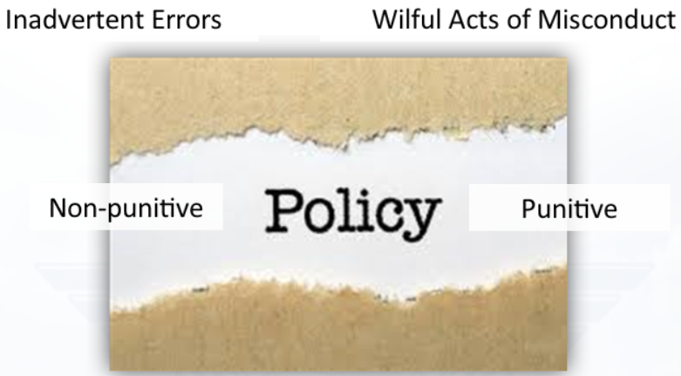
IV. CULTURE DE SECURITE
Culture de compte rendu
Une saine culture de compte rendu vise à distinguer entre écarts intentionnels et non intentionnels et à déterminer la meilleure façon de procéder, pour l’organisation dans son ensemble et pour les individus directement concernés.
Une culture « absolument sans blâme » n’est pas réalisable

Slide 75
IV. CULTURE DE SECURITE
Caractérisation de culture de compte rendu d’une organisation
PATHOLOGIQUE
BUREAUCRATIQUE
GENERATIVE
Le personnel n’est pas encouragé par les superviseurs à reporter les événements et les dangers;
Encouragement discret pour manipuler ou cacher les informations
Existence de barrières artificielles qui bloquent ou rendent difficile la remontée d’information
Informations accessibles à toutes les personnes concernées
Des processus sont déployés pour le traitement et l’analyse objective des données de sécurité et des risques
mise en œuvre des actions correctives formulées

Slide 76
IV. CULTURE DE SECURITE
Culture positive de sécurité
Elle est caractérisée par :
une recherche active d’amélioration,
le maintien d’une surveillance permanente sur les dangers
l’utilisation des systèmes et des outils pour le compte rendu continu, l’analyse, l’atténuation et la surveillance des événements (culture de compte rendu générative).

Slide 77

IV. CULTURE DE SECURITE
Profil de risque de l’organisation
C’est le niveau de maturité de la culture de sécurité de l’organisation
Elle peut être évaluée au moyen d’une liste de vérification contenant les divers paramètre d’une culture de sécurité

Slide 78
IV. CULTURE DE SECURITE
Travaux dirigés pour approfondir le module I.
Voir fiche d’exercice N°I.

Slide 79

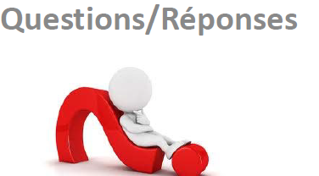
MERCI DE VOTRE AIMABLE ATTENTION

